Slide 1
El material utilizado y el conocimiento presentado es solo para FINES ACADEMICOS, se espera que el espectador utilice estas experiencias con la esperanza que tengamos una mejor seguridad en el ciberespacio

Slide 2


Slide 3
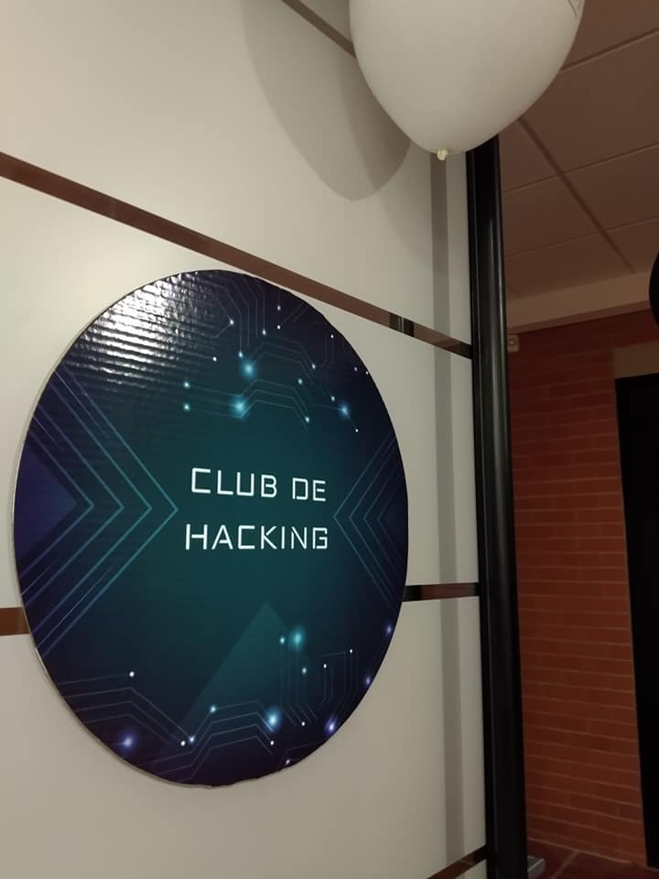
Christian Camilo Urcuqui López
Ing. Sistemas, Magister en Informática y Telecomunicaciones
Big Data Scientist
Director de TI – Quantil S.A.S
Grupo de investigación i2t - ICESI
Ciberseguridad y ciencia de datos aplicada

Slide 4
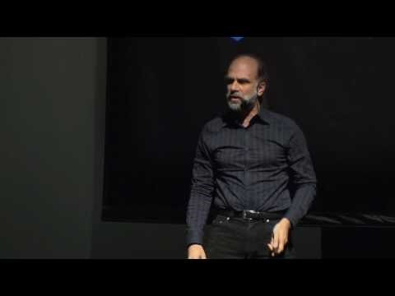
Bruce Schneier

Slide 5





Slide 6


Slide 7
Kali linux
Debian distribution
Developed by Offensive Security
Version 2020.2
Site

Slide 8
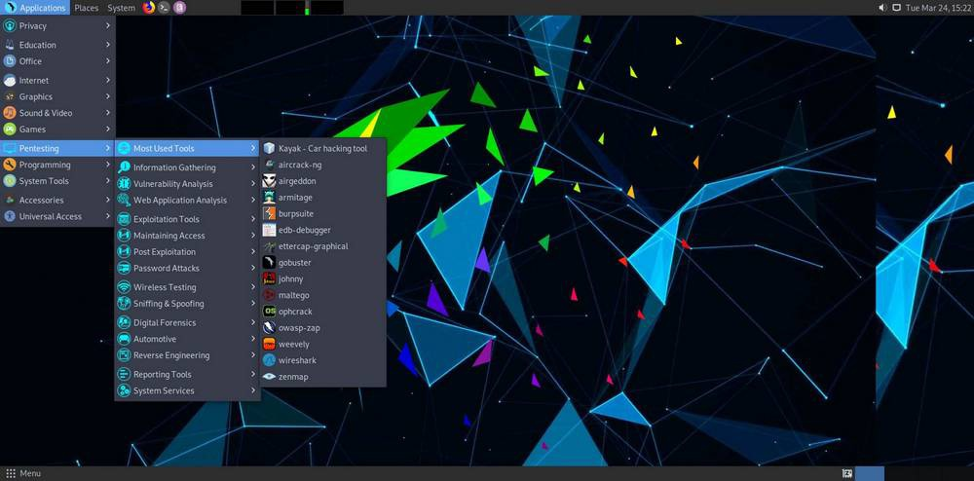
Parrot OS
https://parrotlinux.org/

Slide 9
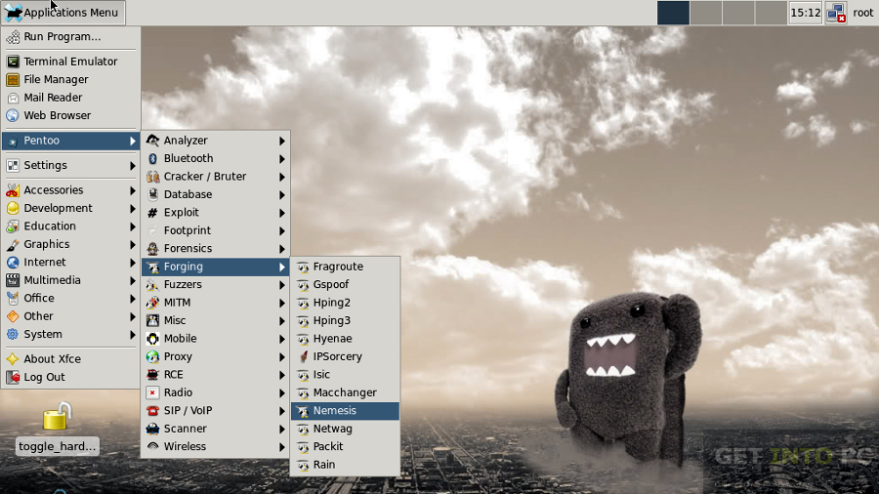
Pentoo
Linux distribution
Gentoo
Site
Other info

Slide 10
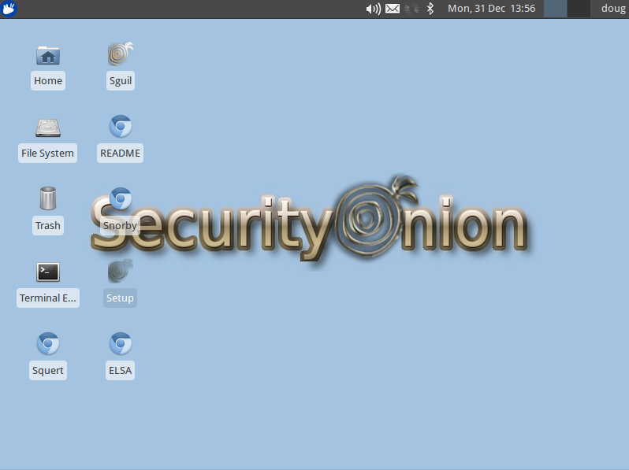
Security Onion
Linux distribution
Intrusion Detection
Network Security
Log management
Site

Slide 11
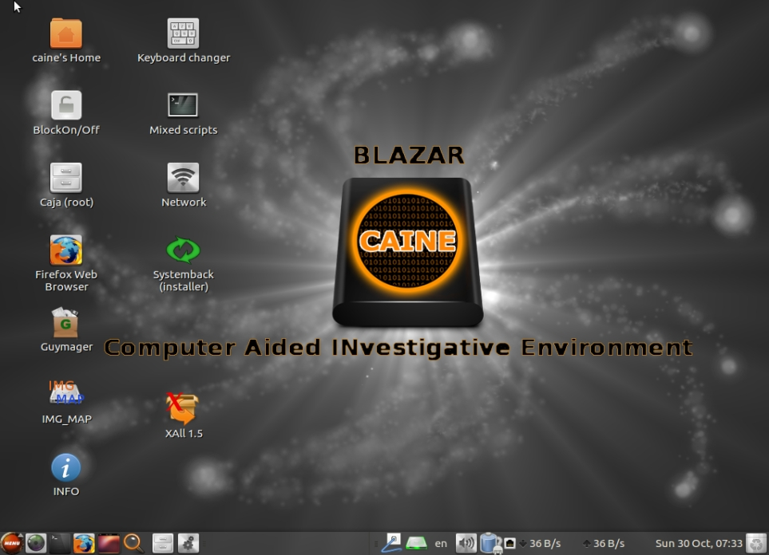
Caine
Linux distribution
Digital Forensics project
Site

Slide 12
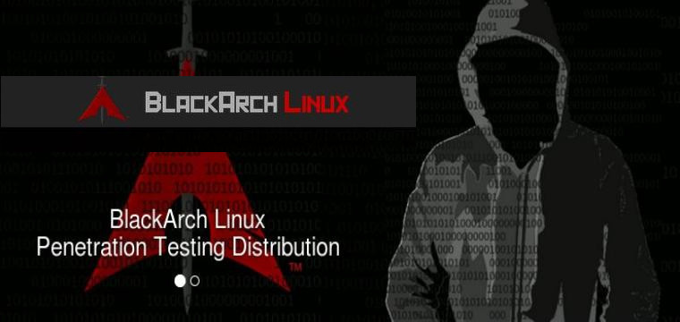
BlackArch
Linux distribution
Site

Slide 13
Términos
Vulnerabilidad: un error que puede comprometer la seguridad de un sistema
Exploit: una brecha de un sistema a través de una vulnerabilidad.
Payload: es parte de un código exploit y tiene cómo diferencia provocar una acción maliciosa
Bot: es un software que puede ser controlado remotamente para ejecutar tareas.

Slide 14
Términos
Doxing: publicar información de un individuo (los datos son recolectados de sitios públicos o privados) con el fin de intimidar o humillar (cyberbullying)
Daisy Chaining: ganar acceso a una red o un computador y utilizar la misma información para ingresar a otros.
Zero-Day Attack: un ataque informático sin parche o solución

Slide 15
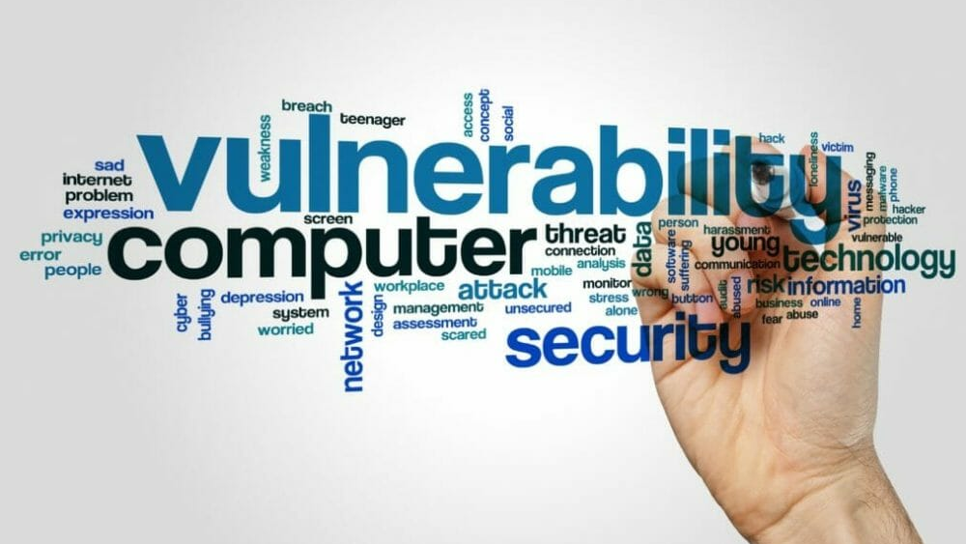
Vulnerabilidades
Red
Host
Aplicación
Humana
https://www.information-age.com/vulnerability-analysis-and-security-best-practices-for-dsps-123485930/

Slide 16
Seguridad la información
Triángulo de la información
Confidencialidad: solo accesible para aquellos autorizados
Integridad: propiedad que verifica que un recurso no ha sido alterado por agentes no autorizados
Disponibilidad
Autenticidad: verifica que un recurso es genuino
No repudio: la garantía que un recurso no sea negado tanto por quien envía y recibe

Slide 17
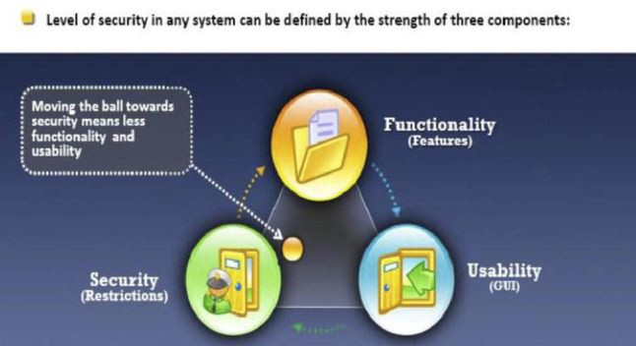
Términos
CIBER
https://medium.com/@srujan_aakurathi/the-security-functionality-and-usability-triangle-b162adf7564a

Slide 18

Red Team + Blue Team = Purple Team. Privasec governance and informacion Security Partners via
https://privasec.com/latest-cyber-security-news/red-team-blue-team-purple-team

Slide 19

Rtfm: Red Team Field Manual.
Btfm: Blue Team Field Manual.

Slide 20


Slide 21
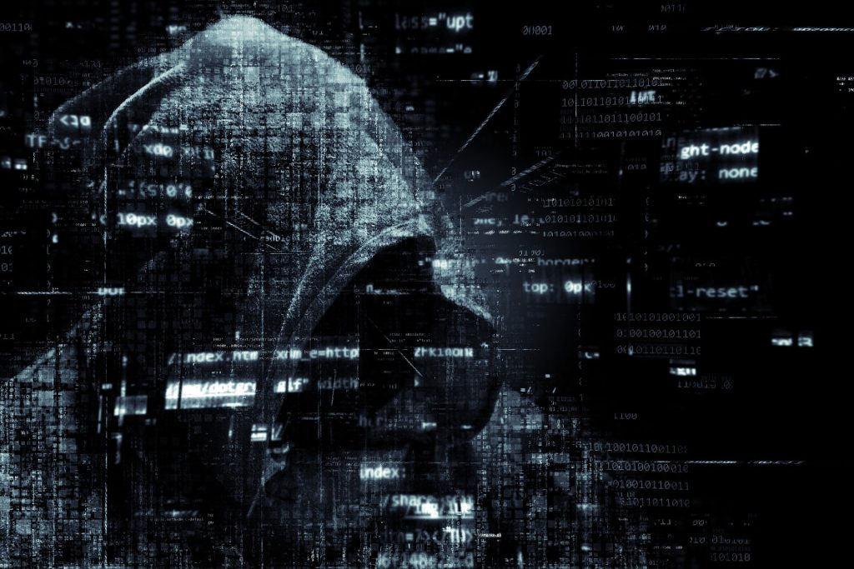
Pentesting
Test de intrusión
Son las pruebas que se realizan a un sistema con el objetivo de evaluar sus líneas de defensa.
Extraer información
Determinar la posibilidad de la denegación de servicio.
Detectar vulnerabilidades no conocidas.
https://www.hiberus.com/crecemos-contigo/que-es-pentesting-para-detectar-y-prevenir-ciberataques/

Slide 22
Pentesting
Test de intrusión
Los alcances de un pentest se deben negociar con el cliente.
Caja negra
Caja blanca
Caja gris
https://www.hiberus.com/crecemos-contigo/que-es-pentesting-para-detectar-y-prevenir-ciberataques/

Slide 23
Pentest
Metodologías de pentest
National Institute of Standars and Technology (NIST).
https://csrc.nist.gov/Publications
http://nvlpubs.nist.gov/nistpubs/Legacy/SP/nistspecialpublication800-115.pdf
Open Web Application Security Project (OWASP)
Open Source Security Testing Methodology Manual (OSSTMMM)
https://www.hiberus.com/crecemos-contigo/que-es-pentesting-para-detectar-y-prevenir-ciberataques/

Slide 24

Fases
Reconocimiento
Pasivo
Activo
Escaneo
Ganar acceso
Mantener el acceso
Borrar/alterar las pistas

Slide 25
Pentest
Reconocimiento: obtener información del objetivo. Pasivo, no hay interacción, es decir, la información se puede obtener de medios externos. Activo, se interactúa con el objetivo, por ejemplo, ingeniería social.
.
Footprinting
Escaneo
Enumeración
https://www.hiberus.com/crecemos-contigo/que-es-pentesting-para-detectar-y-prevenir-ciberataques/

Slide 26
Footprinting
Reconocimiento: obtener información del objetivo. Pasivo, no hay interacción, es decir, la información se puede obtener de medios externos. Activo, se interactúa con el objetivo, por ejemplo, ingeniería social.
.
https://www.hiberus.com/crecemos-contigo/que-es-pentesting-para-detectar-y-prevenir-ciberataques/

Slide 27
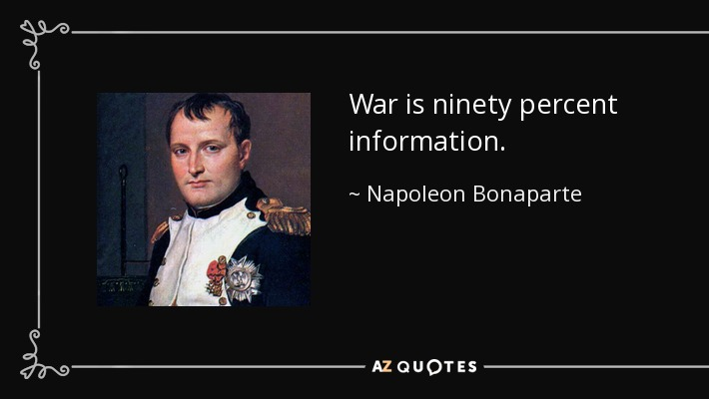

Slide 28
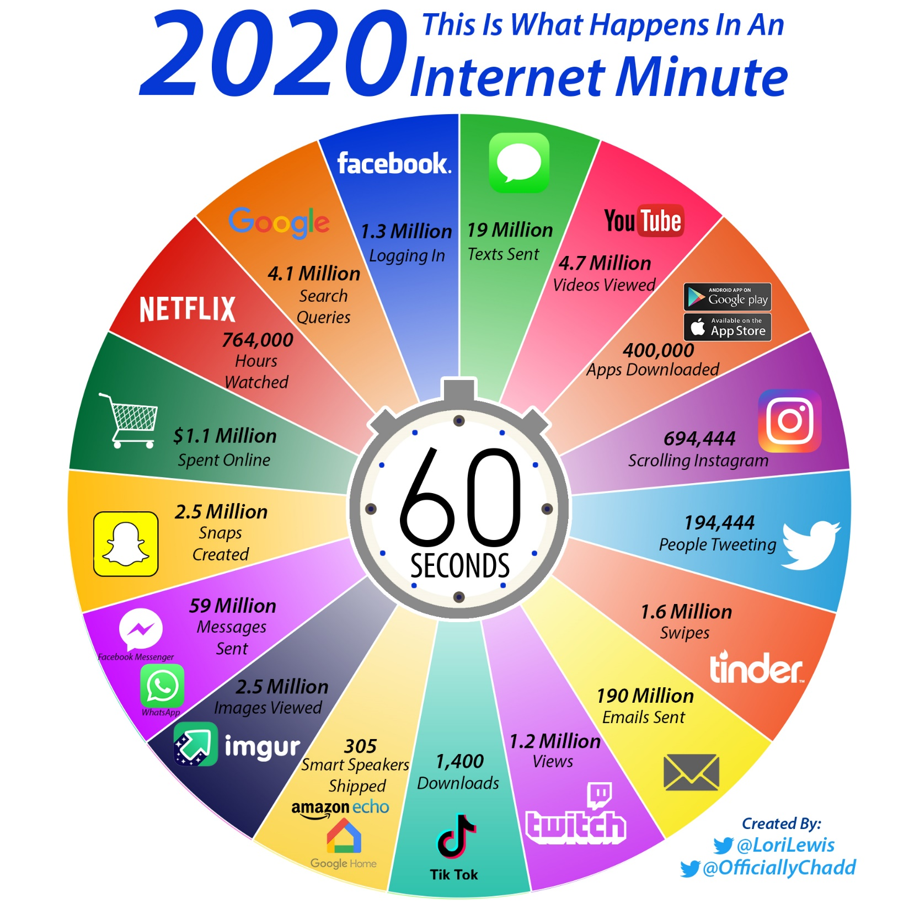

Slide 29
YOU
ARE
YOUR
DATA

Slide 30
Recopilación de información
“OSINT (Open Source Intelligence) o inteligencia de fuentes abiertas”

Slide 31


Slide 32



Slide 33
HACKER
Warning!

Slide 34
Recopilación de información
“Google Dorks”
Site: indica el dominio
Inurl: buscará las palabras específicas
Filetype: el tipo de archivo

Slide 35
Recopilación de información
“Google Dorks”
inurl: “view/index.shtml”
filetype:sql “MySQL dump” (pass|password|passwd|pwd)
"password.xlsx" ext:xlsx
inurl:configuration.php and intext:"var $password=“
Exploit database

Slide 36

Recopilación de información
“Foca”
https://www.elevenpaths.com/es/labstools/foca-2/index.html#

Slide 37
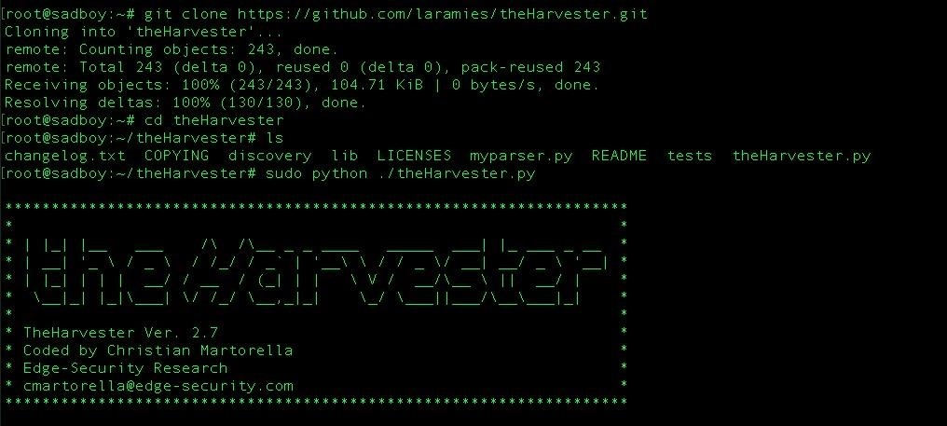
Recopilación de información
https://stalkface.com/
theharvester –d facebook.com –l 20 –b all
theharvester -d kali.org -l 500 -b google

Slide 38

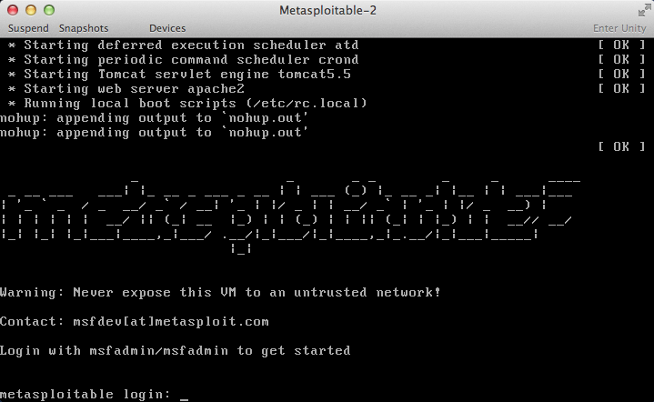
Workshop-1

Slide 39
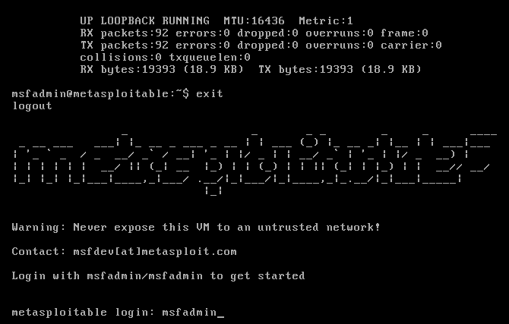
Workshop-2
Usuario: msfadmin
Password: msfadmin
https://github.com/rapid7/metasploitable3/wiki
https://hackpuntes.com/metasploitable3-crea-una-maquina-vulnerable-para-probar-tus-ataques/

Slide 40
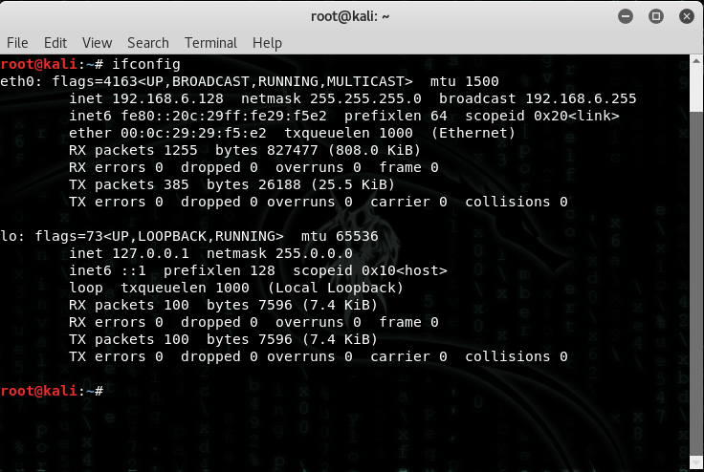
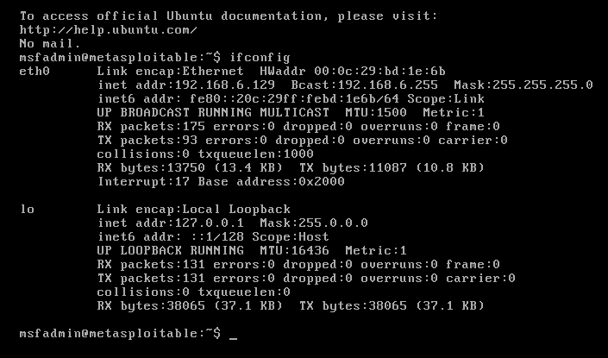
Workshop-2
Kali Linux
Metasploitable

Slide 41
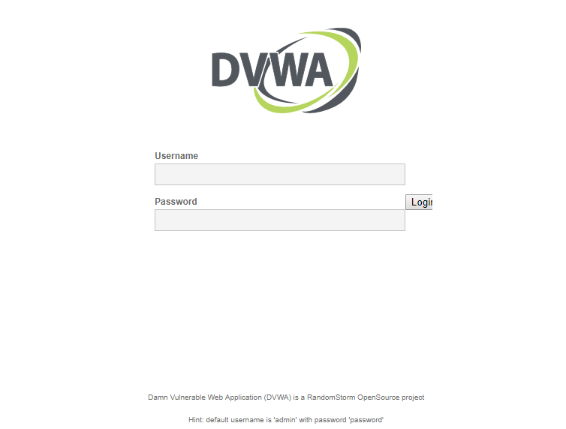
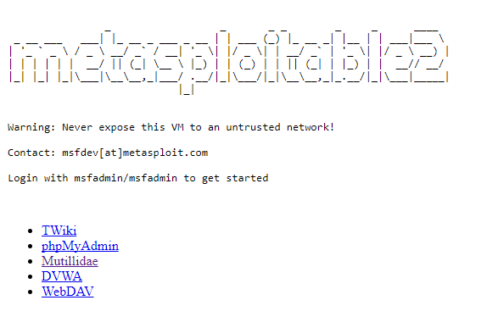
Workshop-2

Slide 42
